Slide 1
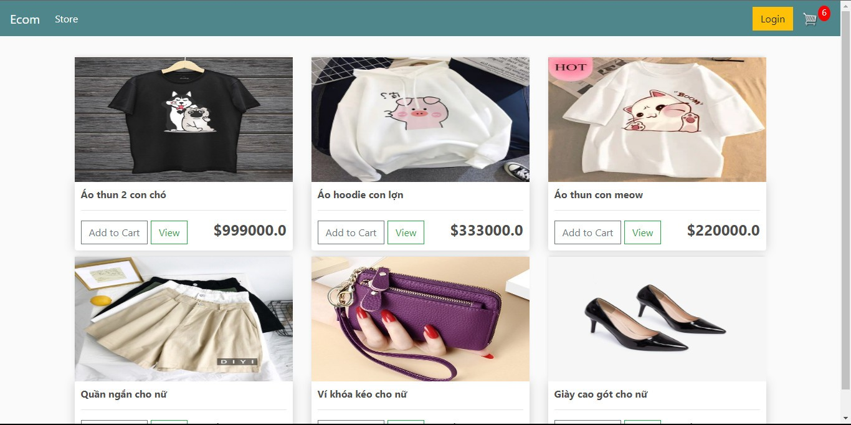
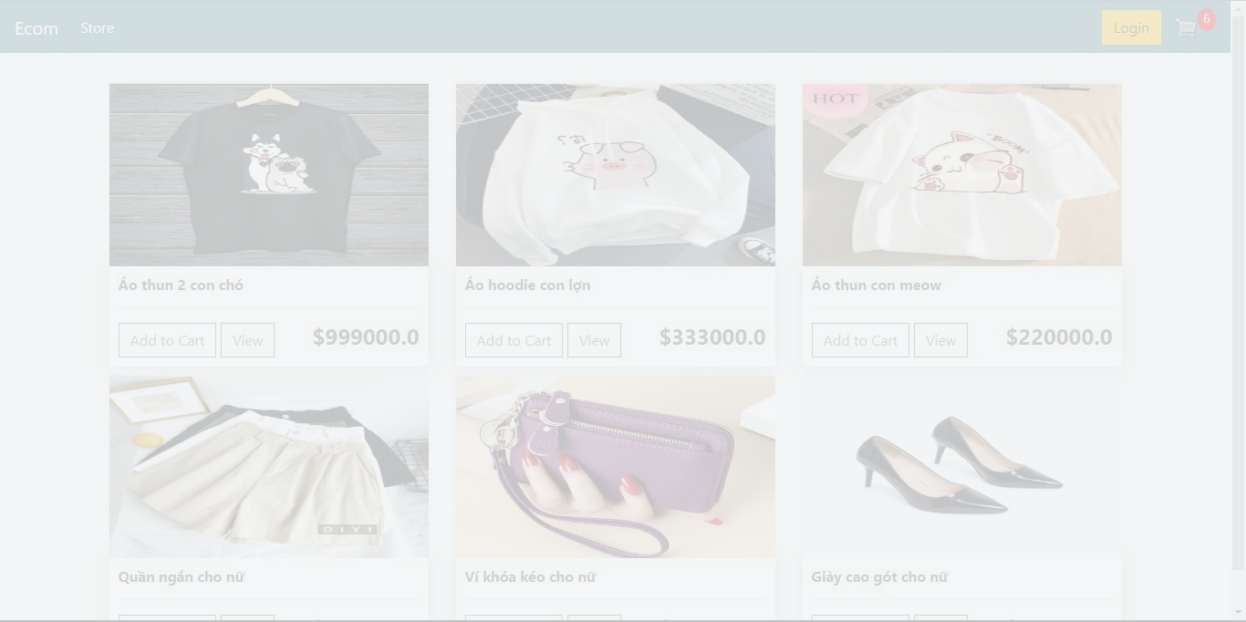



TEAM 15
PROJECT
PYSHOP
Nhóm 15: Trần Thanh Phúc Nguyễn Lê Anh Tuấn

Slide 2


CONTENT
01
02
03
04
Các công nghệ sử dụng
Mục tiêu
Giới thiệu
Demo
05
Tổng kết

Slide 3



1. MỤC TIÊU
01
Trong thời buổi hiện nay, ta có thể tìm kiếm được rất nhiều sản phẩm qua các trang web bán hàng trên mạng. Đặt biệt là các mặt hàng liên quan đến quần áo rất được mọi người quan tâm đến.
02
Trang web PyShop của chúng tôi sẽ giúp các bạn lựa chọn được những sản phẩm quần áo với đủ mọi tầm giá. Giúp các bạn tiếp cận tới những sản phẩm đó một cách dễ dàng hơn.
03
Thêm nữa, các bạn có thể tìm kiếm được các sản phẩm quần áo theo mùa: Mùa Đông - Mùa Hè.

Slide 4

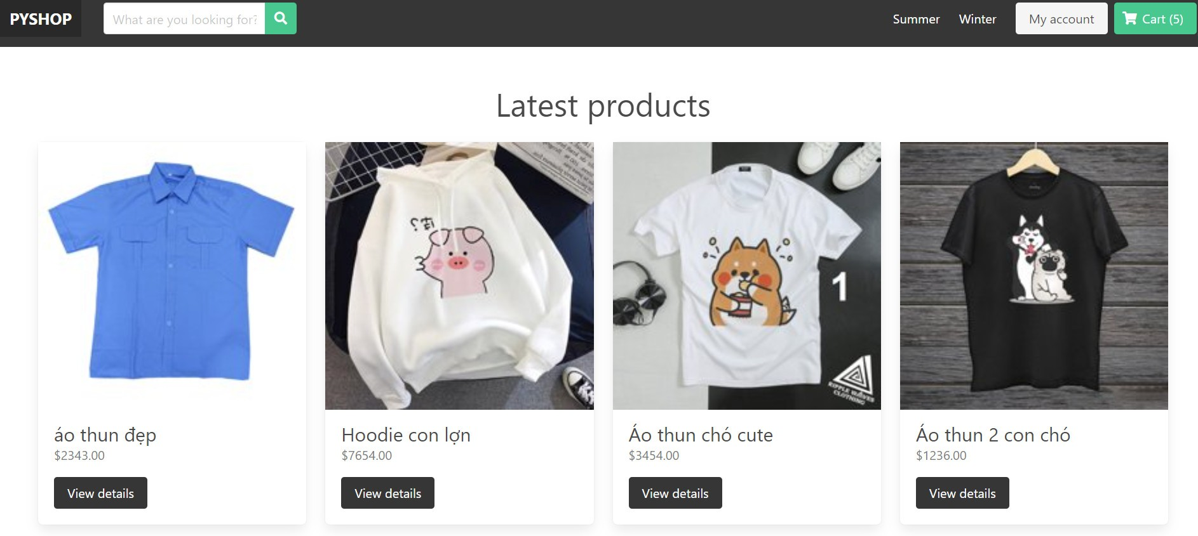
2. GIỚI THIỆU
Sản phẩm - Chức năng
Các loại áo thun mùa hè.
Các loại áo hoodie mùa đông.
Tìm kiếm các loại áo ưa thích theo từ khóa, theo mùa.
Đăng kí, đăng nhập để đặt hàng online.
Bỏ vào giỏ hàng tiện theo dõi sản phẩm.

Slide 5




3. CÁC CÔNG NGHỆ SỬ DỤNG
Database
-
Sqlite
Frontend
-
Vue
Backend -
Django

Slide 6

4. DEMO
Chức năng
Hiển thị sản phẩm
Các chức năng của trang web PyShop.
Các sản phẩm sẽ hiển thị ngay tại trang chủ chính của web để dễ dàng tiếp cận khách hàng truy cập vào web.

Slide 7
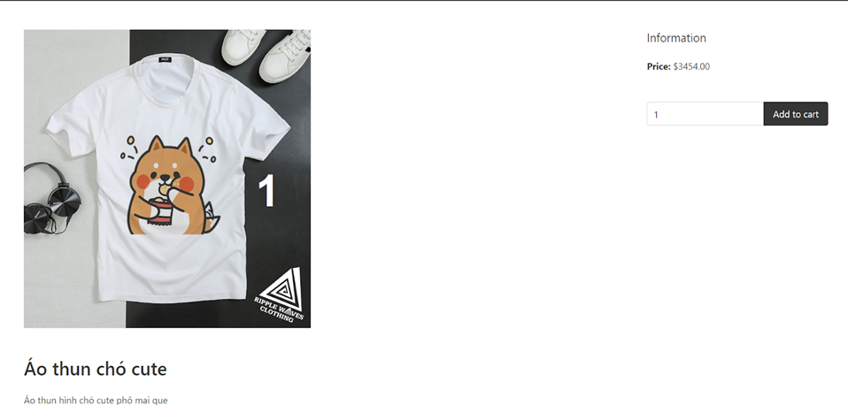
4. DEMO
Chức năng
Chi tiết sản phẩm
Các chức năng của trang web PyShop.

Slide 8
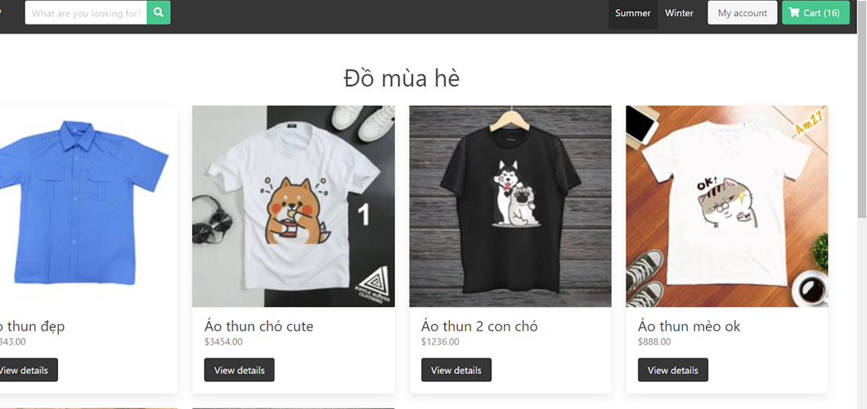
4. DEMO
Chức năng
Phân loại sản phẩm
Mùa hè
Các chức năng của trang web PyShop.

Slide 9
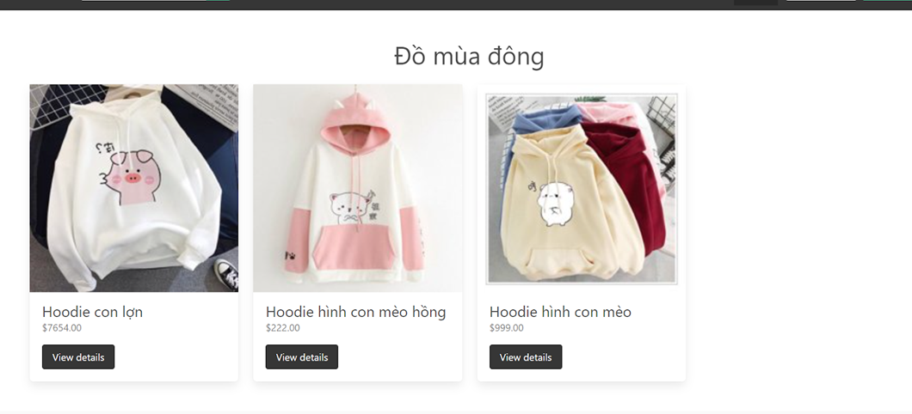
4. DEMO
Chức năng
Phân loại sản phẩm
Mùa đông
Các chức năng của trang web PyShop.

Slide 10
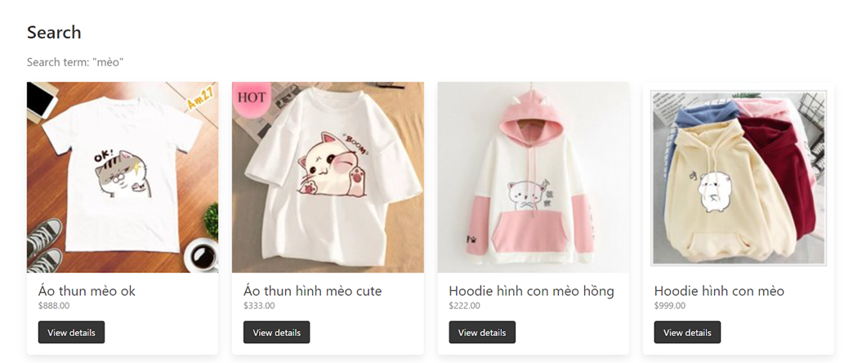
4. DEMO
Chức năng
Tìm kiếm sản phẩm
Các chức năng của trang web PyShop.

Slide 11
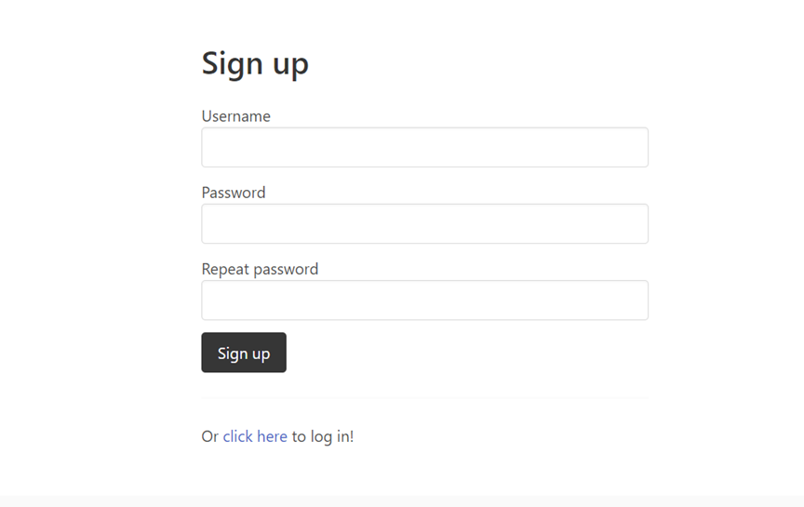
4. DEMO
Chức năng
Đăng kí
Các chức năng của trang web PyShop.

Slide 12
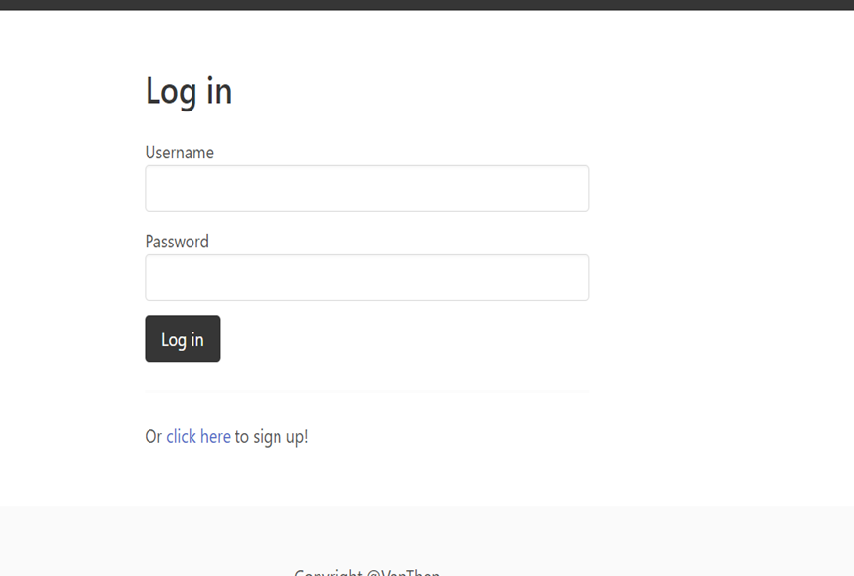
4. DEMO
Chức năng
Đăng nhập
Các chức năng của trang web PyShop.

Slide 13
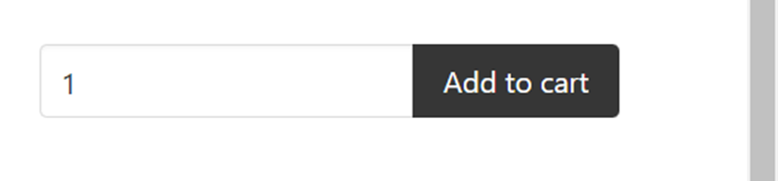
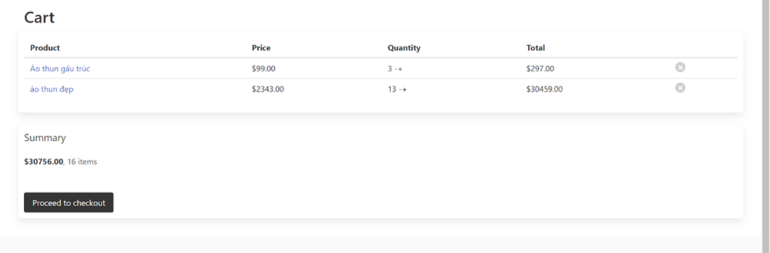
4. DEMO
Chức năng
Thêm vào giỏ hàng
Các chức năng của trang web PyShop.

Slide 14
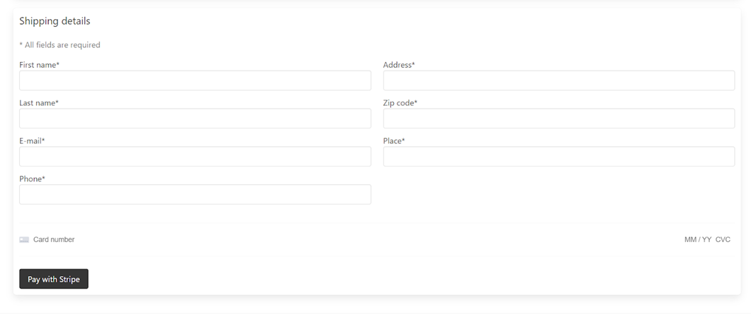
4. DEMO
Chức năng
Đặt hàng - thanh toán
Các chức năng của trang web PyShop.

Slide 15



5. TỔNG KẾT
Dự án PyShop đã thành công trong việc:
Cài đặt và cấu hình hệ thống một cách ổn định.
Triển khai các chức năng hiển thị, xem chi tiết, phân loại, tìm kiếm, đăng ký, đăng nhập, thêm vào giỏ hàng và mua hàng.
Tạo và chạy website với giao diện hấp dẫn và dễ sử dụng.
Mặc dù dự án đã đạt được những kết quả tích cực, nhưng còn tồn tại một số hạn chế:
Hiệu Suất Hệ Thống: Mặc dù đã cố gắng tối ưu hóa, nhưng hiệu suất hệ thống vẫn cần được theo dõi và cải thiện nếu cần.
Giao Diện Người Dùng: Có thể cần phát triển thêm về giao diện người dùng để đảm bảo trải nghiệm người dùng tốt nhất trên nhiều thiết bị và trình duyệt.

Slide 16
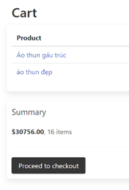
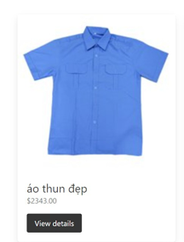
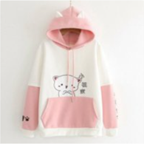
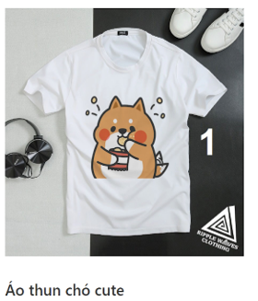
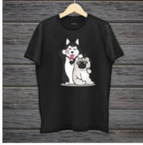
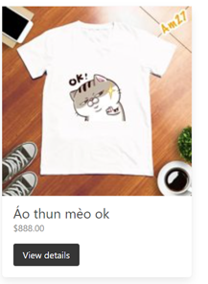
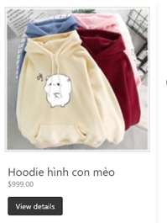
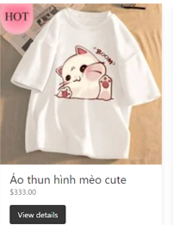
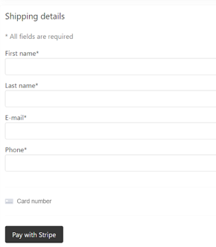
TEAM 15
THANK'S FOR WATCHING

